Slide 1





PHÒNG GIÁO DỤC VÀ ĐÀO TẠO QUẬN LONG BIÊN
TRƯỜNG TIỂU HỌC ÁI MỘ B
ĐỊA LÍ LỚP 4
Một số dân tộc ở Tây Nguyên

Slide 2

Ôn bài cũ:
Tây Nguyên
Tây Nguyên có những cao nguyên nào? Hãy chỉ vị trí các cao nguyên trên lược đồ các cao nguyên ở Tây Nguyên?

Slide 3
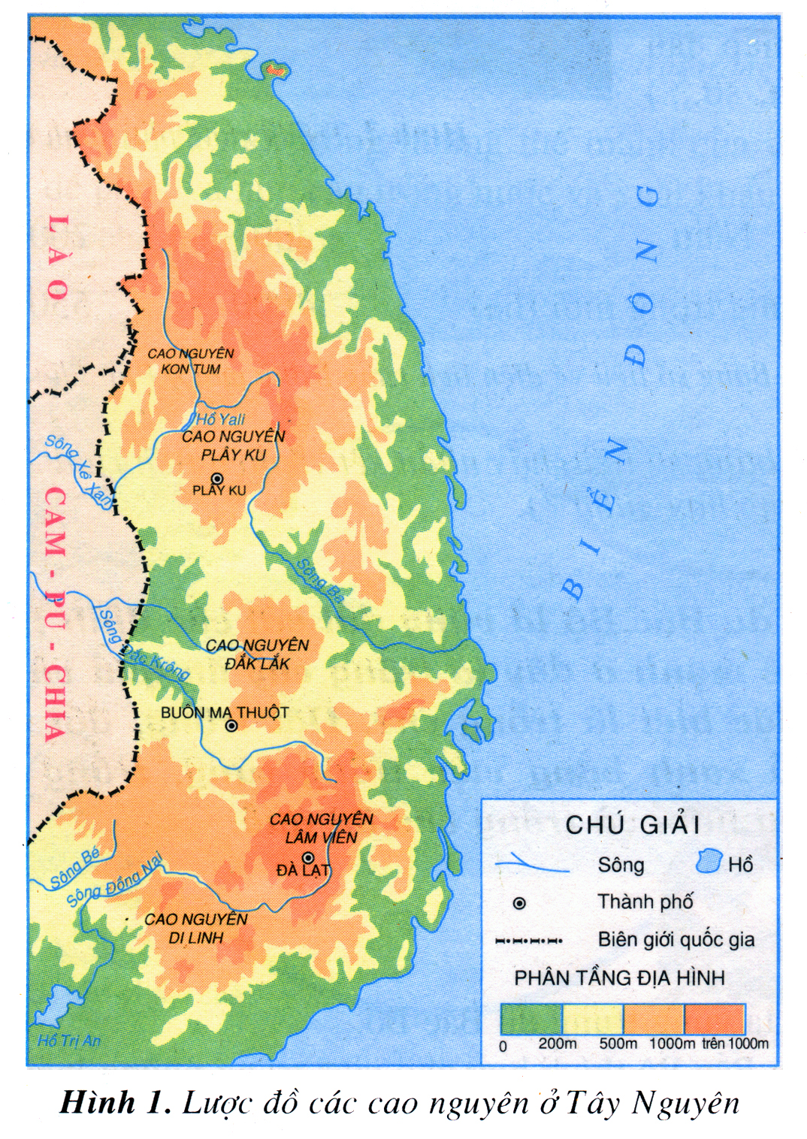
Kon Tum
Plây cu
Đắk lắk
Lâm Viên
Di Linh

Slide 4
Khí hậu ở Tây Nguyên có mấy mùa?
Khí hậu Tây Nguyên có hai mùa rõ rệt là mùa mưa và mùa khô.

Slide 5
ĐỊA LÍ
Một số dân tộc ở Tây Nguyên

Slide 6
1. Tây Nguyên – nơi có nhiều dân tộc chung sống
Kể tên một số dân tộc sống ở Tây Nguyên ?
+ Gia-rai, Xơ-đăng, Ê- đê, Ba-na, Mông, Tày, Nùng, Kinh …

Slide 7


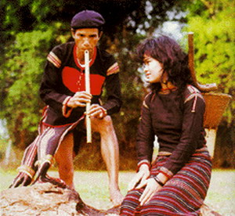

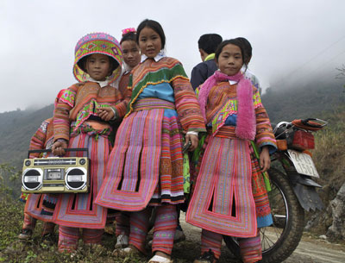

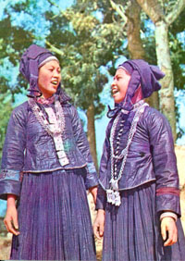

1. Tây Nguyên nơi có nhiều dân tộc chung sống.
Gia-rai
Xơ-đăng
Ê- đê
Ba-na
Mông
Tày
Nùng
Kinh …

Slide 8
1. Tây Nguyên – nơi có nhiều dân tộc chung sống.
Trong các dân tộc kể trên, những dân tộc nào sống lâu đời ở Tây Nguyên? Những dân tộc nào từ nơi khác đến?

Slide 9
1. Tây Nguyên – nơi có nhiều dân tộc chung sống.
Những dân tộc sống lâu đời ở đây: Ê-đê, Ba-Na, Gia-rai, Xơ-đăng,…
Gia-rai
Xơ-đăng
Ê- đê
Ba-na

Slide 10
1. Tây Nguyên – nơi có nhiều dân tộc chung sống.
- Những dân tộc từ nơi khác đến:
Kinh , Mông, Tày, Nùng, …
Mông
Tày
Nùng
Kinh …

Slide 11
1. Tây Nguyên nơi có nhiều dân tộc chung sống
Mỗi dân tộc có những đặc điểm gì riêng biệt ?
Mỗi dân tộc có phong tục, tập quán, tiếng nói, sinh hoạt khác nhau…

Slide 12
1. Tây Nguyên – nơi có nhiều dân tộc chung sống
+ Gia-rai, Xơ-đăng, Ê- đê, Ba-na, Mông, Tày, Nùng, Kinh...
+ Phong tục, tập quán, tiếng nói, sinh hoạt khác nhau...

Slide 13
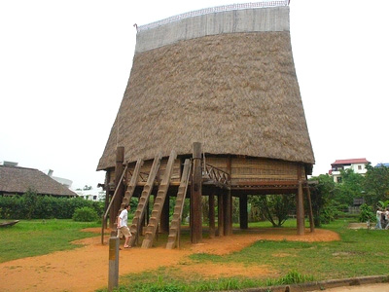
2. Nhà rông ở Tây Nguyên

Slide 14
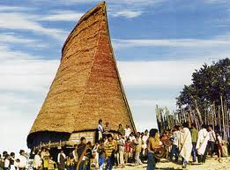
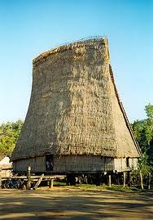
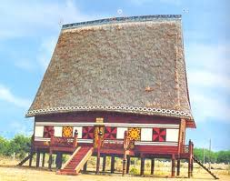
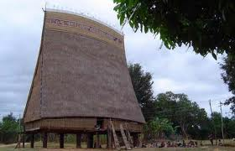
Em hãy mô tả những đặc điểm nổi bật của nhà rông?

Slide 15
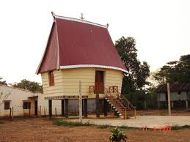
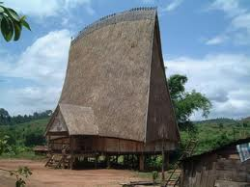
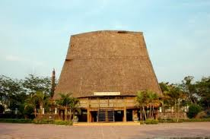
Em hãy mô tả những đặc điểm nổi bật của nhà rông?

Slide 16
2. Nhà rông ở Tây Nguyên
Nhà rông dùng để làm gì?
Nhà rông là nơi sinh hoạt tập thể, hội họp, tiếp khách của cả buôn.

Slide 17
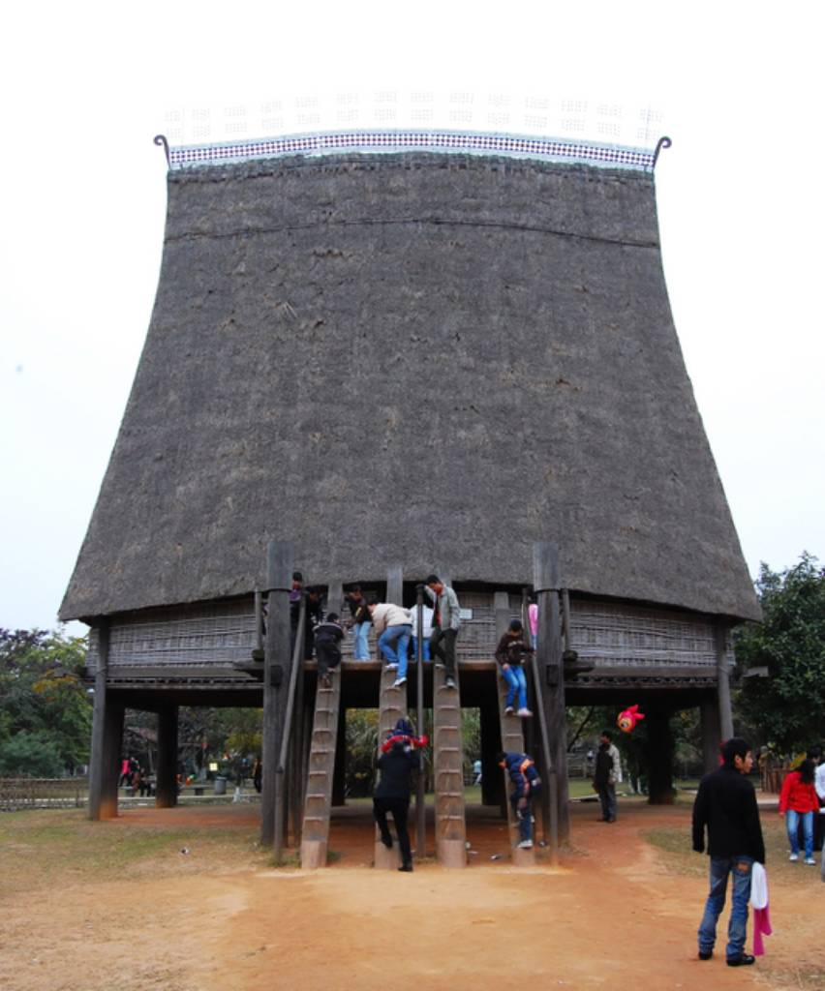
+ Nhà rông là ngôi nhà chung lớn nhất của buôn: dùng để sinh hoạt tập thể, hội họp, tiếp khách của cả buôn.

Slide 18
Thảo luận theo cặp
Câu hỏi 1:
Câu hỏi 2:
Em hãy nhận xét về trang phục truyền thống của các dân tộc ở Tây Nguyên?
Người dân Tây Nguyên thường tổ chức lễ hội vào thời gian nào? Kể tên một số lễ hội ở Tây Nguyên?

Slide 19
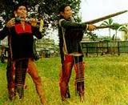
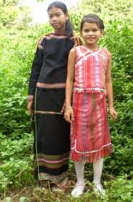

Slide 20
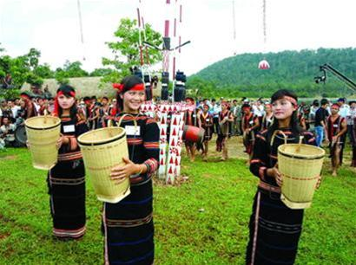
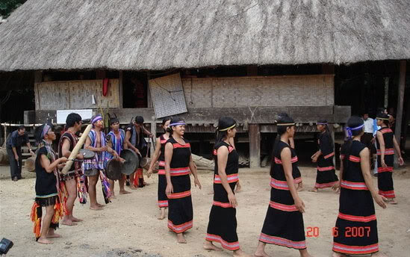
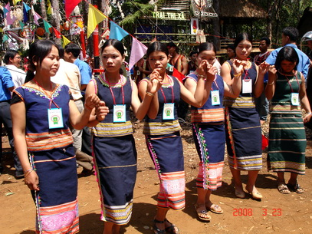
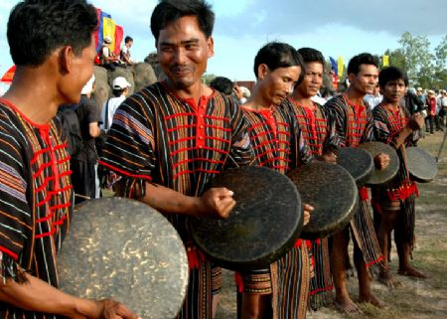

Slide 21
3. Trang phục và lễ hội
Em hãy nhận xét về trang phục truyền thống của các dân tộc ở Tây Nguyên?
Trang phục truyền thống của các dân tộc ở Tây Nguyên:
Nam thường đóng khố, nữ thường quấn váy.
Trang trí hoa văn nhiều màu sắc.

Slide 22
3. Trang phục và lễ hội
Người dân Tây Nguyên thường tổ chức lễ hội vào thời gian nào? Kể tên một số lễ hội ở Tây Nguyên?
Lễ hội thường tổ chức vào mùa xuân hoặc sau mỗi vụ thu hoạch.
Một số lễ hội: Lễ hội cồng chiêng, hội đua voi, hội xuân, hội đâm trâu…

Slide 23


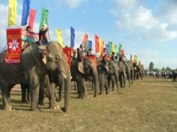
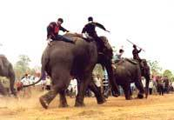
LỄ HỘI CỒNG CHIÊNG
HỘI ĐUA VOI

Slide 24
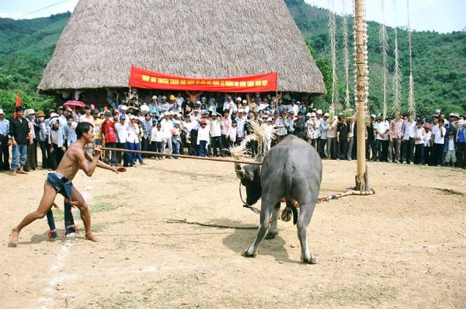


Lễ hội đâm trâu của người Gia-rai
Múa hát trong hội xuân
Lễ ăn cơm mới

Slide 25
Em hãy kể một số hoạt động trong lễ hội của người dân ở Tây Nguyên?
Các hoạt động trong lễ hội của người dân ở Tây Nguyên:
- Múa hát, đánh cồng chiêng, nhảy múa, uống rượu cần,...
Kể tên một số nhạc cụ ở Tây Nguyên mà em biết?

Slide 26
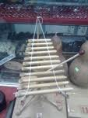

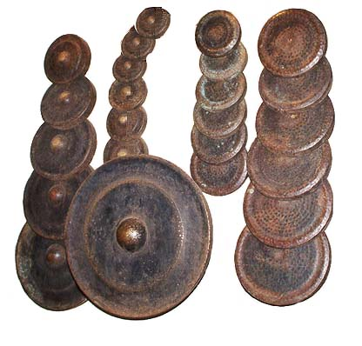


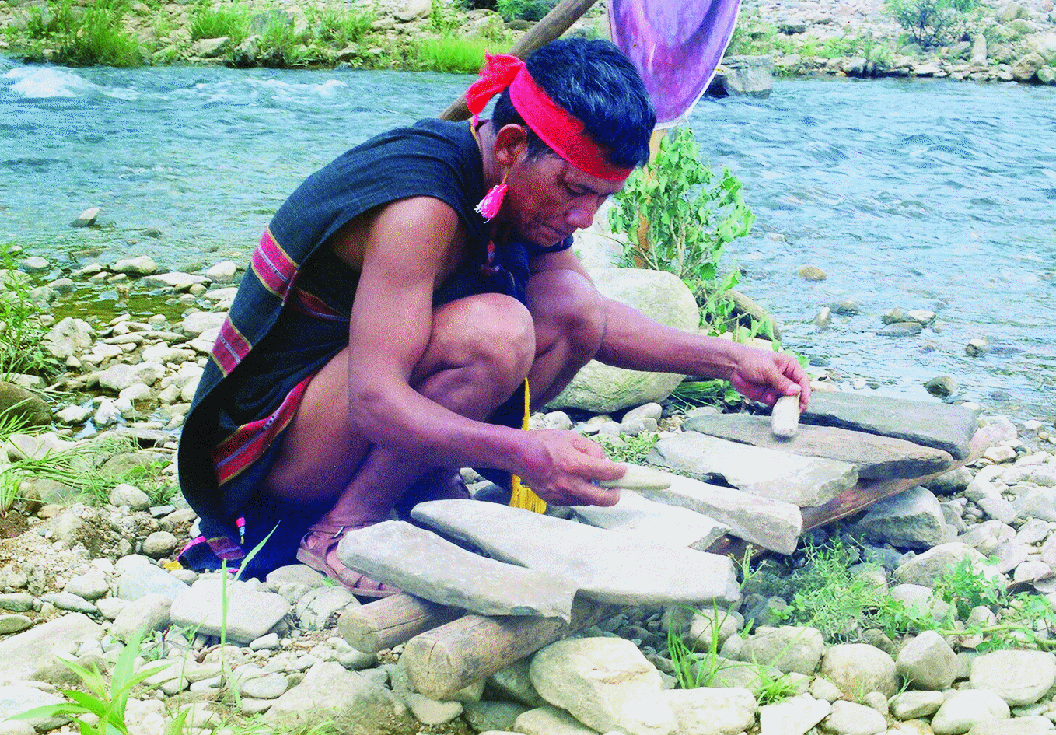


Kể tên một số nhạc cụ ở Tây Nguyên mà em biết?
Đàn goòn
cồng, chiêng
Đàn T.rưng
Cồng, chiêng
Đàn Tơ rưng
Đàn đá
Đàn Kroong-pút

Slide 27
3. Trang phục và lễ hội
+ Trang phục truyền thống : Nam thường đóng khố, nữ thường quấn váy.
+ Lễ hội thường được tổ chức vào mùa xuân hoặc sau mỗi vụ thu hoạch với các hoạt động múa hát, đánh cồng chiêng …

Slide 28
* Bài học:
  -Tây Nguyên tuy có nhiều dân tộc cùng chung sống nhưng đây là nơi thưa dân nhất nước ta.
- Các dân tộc Tây Nguyên sống tập trung thành các buôn, sinh hoạt tập thể ở nhà rông. Người dân nơi đây rất yêu thích nghệ thuật và sáng tạo ra nhiều loại nhạc cụ dân tộc độc đáo.

Slide 29
Một số dân tộc ở Tây Nguyên
  1. Tây Nguyên – nơi có nhiều dân tộc chung sống
  -Những dân tộc sống lâu đời: Gia – rai, Ê – đê, Ba – na, Xơ – đăng….
Những dân tộc từ nơi khác đến: Kinh, Mông, Tày, Nùng……
2. Nhà rông ở Tây Nguyên
Là ngôi nhà chung lớn nhất của buôn
Là nơi sinh hoạt tập thể: hội họp, tiếp khách của buôn.
3. Trang phục, lễ hội
Trang phục: + Nam: đóng khố
+ Nữ: quấn váy
Lễ hội: tổ chức vào mùa xuân hoặc sau mỗi vụ
thu hoạch.

Slide 30
CỦNG CỐ
Em hãy chọn những dân tộc sau, dân tộc nào sống lâu đời ở Tây nguyên ? Những dân tộc nào từ nơi khác đến?
Mường
Ba-na
Mông
Tày
Ê-đê
Kinh
Gia-rai
Những dân tộc sống lâu đời.
Những dân tộc từ nơi khác đến.

Slide 31
CHÚC CÁC EM
CHĂM NGOAN, HỌC GiỎI

